Slide 1

Arduino memory game
Изготвили: Ивайло Чавдаров и Димитър Радев

Slide 2

Съдържание:
Описание на проекта
Технологии
Материали
Идея
Блокова и електрическа схема
Код

Slide 3

Описание на проекта

Slide 4


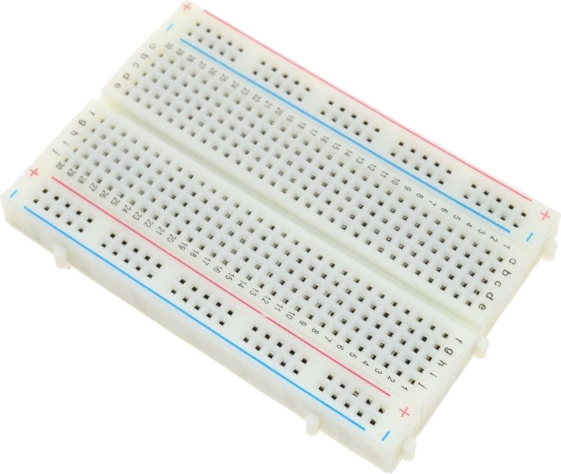

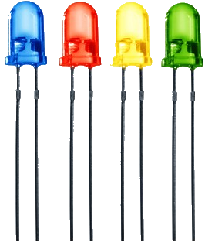
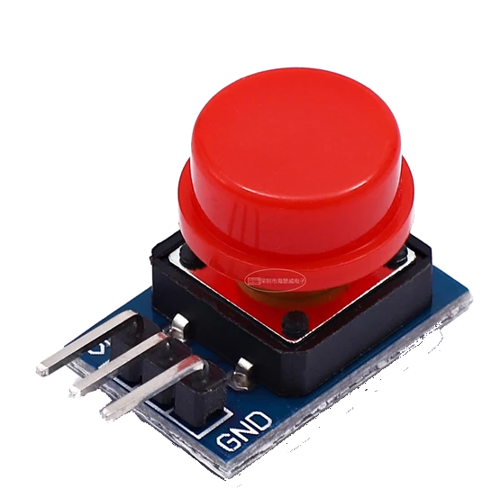

Технологии:
Arduino
Tinkercad
Материали:
Проводници
LED светлини
Breadboard
Бутони
Звънец

Slide 5
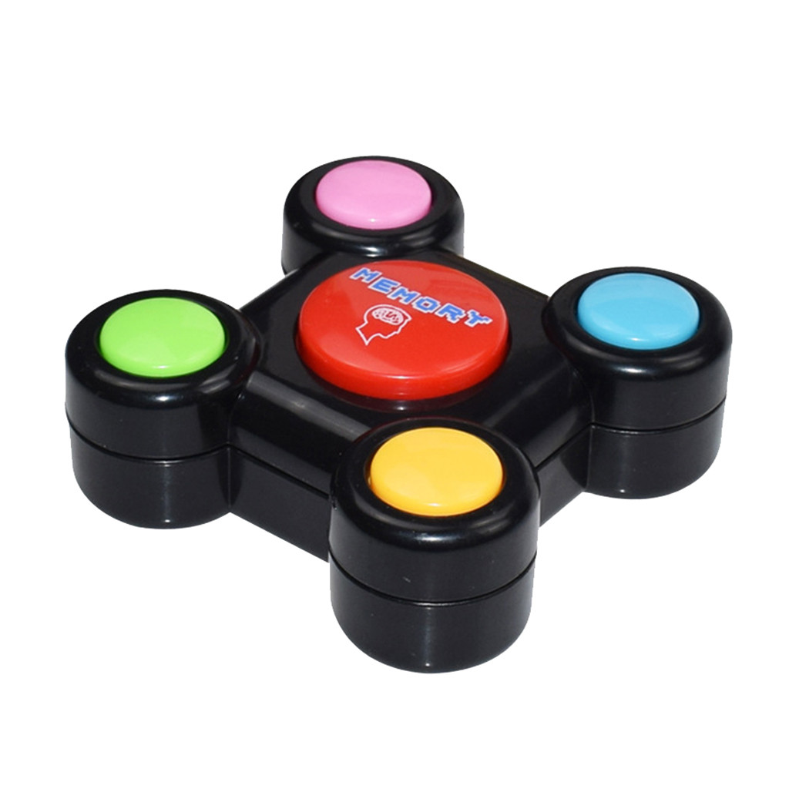

Идея:
Игра за запомняне на цветове и звуци в определен ред
Подобни примери:

Slide 6
Блокова и електрическа схема

Slide 7
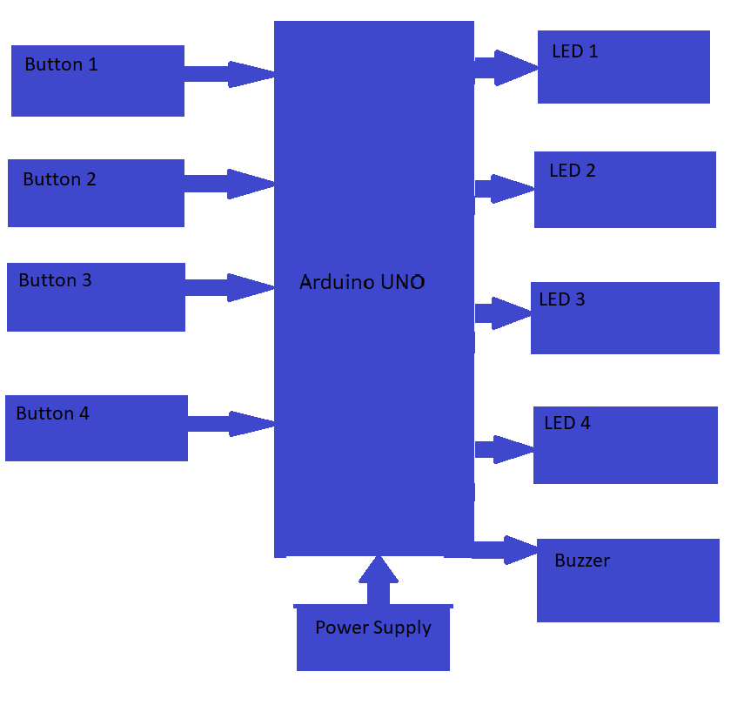

Slide 8
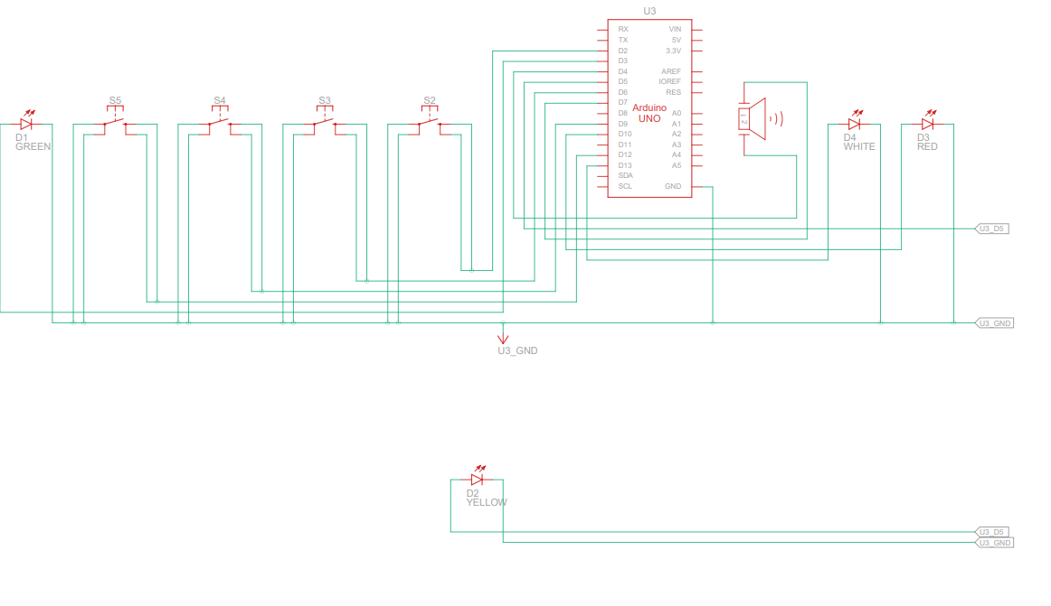

Slide 9
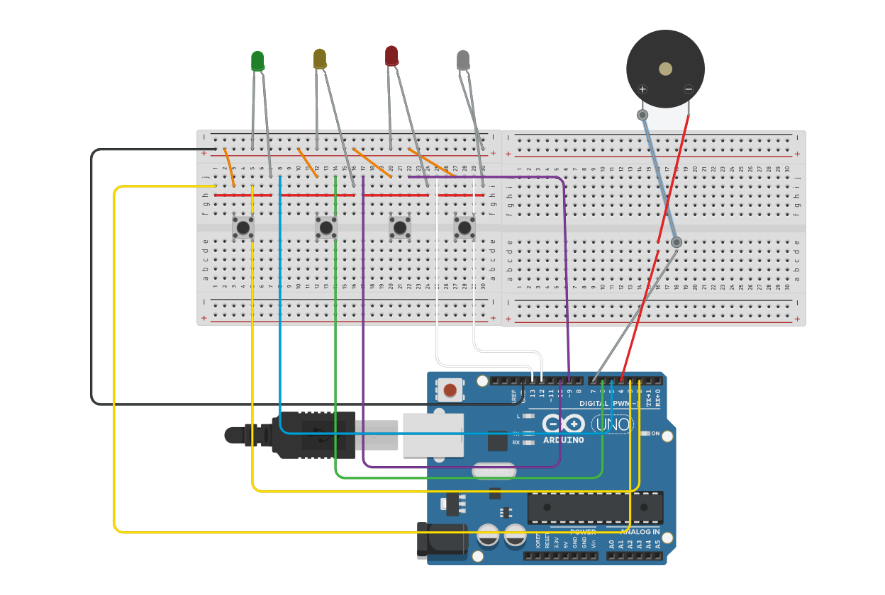

Slide 10
Код

Slide 11
Именуване(дефиниране) на нота
- #define NOTE_E2 82
Задаване на роля на позиция
- pinMode(LED_YELLOW, OUTPUT);
Спиране на действието за определено време
- delay(1000);
Основен код:

Slide 12
// Show an "attract mode" display while waiting for user to press button.
void attractMode(void)
{
while(1)
{
setLEDs(CHOICE_RED);
delay(100);
if (checkButton() != CHOICE_NONE) return;
setLEDs(CHOICE_BLUE);
delay(100);
if (checkButton() != CHOICE_NONE) return;
setLEDs(CHOICE_GREEN);
delay(100);
if (checkButton() != CHOICE_NONE) return;
setLEDs(CHOICE_YELLOW);
delay(100);
if (checkButton() != CHOICE_NONE) return;
}}

Slide 13
boolean play_memory(void){
randomSeed(millis()); // Seed the random generator with random amount of millis()
gameRound = 0; // Reset the game to the beginning
while (gameRound < ROUNDS_TO_WIN)
{
add_to_moves(); // Add a button to the current moves, then play them back
playMoves(); // Play back the current game board
// Then require the player to repeat the sequence.
for (byte currentMove = 0 ; currentMove < gameRound ; currentMove++)
{
byte choice = wait_for_button(); // See what button the user presses
if (choice == 0) return false; // If wait timed out, player loses
if (choice != gameBoard[currentMove]) return false; // If the choice is incorect, player loses
}
delay(1000); // Player was correct, delay before playing moves
}
return true; // Player made it through all the rounds to win!
}

Slide 14
Благодарим за вниманието!

